Slide 1
Διαγνωστική νοσηλευτική σημειολογία
Ανοικτά Ακαδημαϊκά Μαθήματα στο ΤΕΙ Αθήνας
Ενότητα 5: Μαστός
Αντωνία Καλογιάννη, Καθηγήτρια Εφαρμογών
Τμήμα Νοσηλευτικής
Το περιεχόμενο του μαθήματος διατίθεται με άδεια Creative Commons εκτός και αν αναφέρεται διαφορετικά | Το έργο υλοποιείται στο πλαίσιο του Επιχειρησιακού Προγράμματος «Εκπαίδευση και Δια Βίου Μάθηση» και συγχρηματοδοτείται από την Ευρωπαϊκή Ένωση (Ευρωπαϊκό Κοινωνικό Ταμείο) και από εθνικούς πόρους.

Slide 2
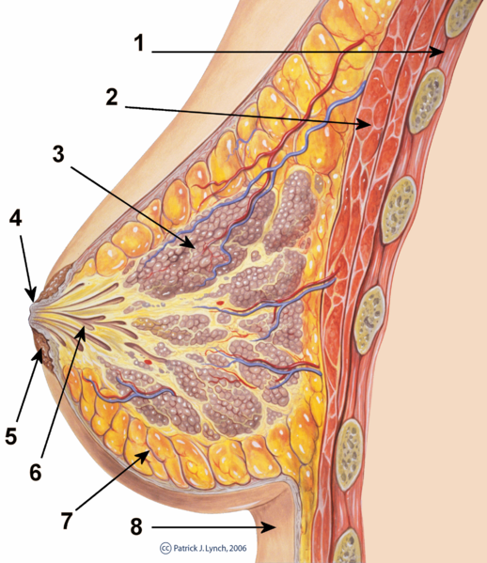
Μαστός
Αποτελείται από:
Αδενικό ιστό: 12-20 λοβούς που εκβάλουν στη θηλή.
Ινώδη ιστό και συνδέσμους που καταλήγουν στο δέρμα και την περιτονία του μυός.
Λιπώδη ιστό που περιβάλλει το μαστό.
“Breast anatomy normal scheme”, από Đạt Phạm Tiến διαθέσιμο με άδεια CC BY 3.0

Slide 3
Κλινική αξιολόγηση Ιστορικό
Συμπτώματα
Άλγος.
Ρύση.
Διογκώσεις κ.α.
Κύηση – Γαλουχία.
Αναζήτηση παραγόντων κινδύνου για κακοήθεια.
Μαστοπάθεια.
Πρώιμη έναρξη Ε.Ρ.
Κύηση σε μεγάλη ηλικία.
Κληρονομικότητα.
Μακροχρόνια λήψη ορμονών κ.α.

Slide 4
Επισκόπηση μαστού
Μαστός
Μέγεθος και Συμμετρία.
Μορφολογία.
Δέρμα:
Χρώμα,
Οίδημα,
Αγγείωση,
Έλκη.
Θηλή
Μέγεθος και μορφή.
Κατεύθυνση.
Εξανθήματα ή έλκη.
Έκκριμα.

Slide 5
Ψηλάφηση μαστού
Σύσταση και ελαστικότητα.
Σκλήρυνση (μάζες, όζοι).
Ευαισθησία.
Εκροή υγρού από τη θηλή.

Slide 6
Χαρακτηριστικά όγκου
Θέση.
Μέγεθος σε cm.
Μορφολογία (στρογγυλός, δισκοειδής , ακανόνιστος κλπ.).
Σύσταση.
Όρια.
Κινητικότητα.
Ευαισθησία.

Slide 7
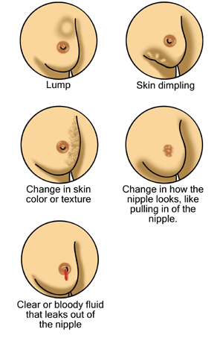
Σημεία καρκίνου του μαστού
“En Breast cancer illustrations”, από GifTagger διαθέσιμο ως κοινό κτήμα

Slide 8
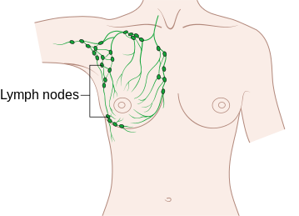
Λεμφαδένες μαστού
Κεντρικοί μασχαλιαίοι
Θωρακικοί ή πρόσθιοι (μασχαλιαία κοιλότητα).
Υποπλάτιοι (οπίσθια μασχαλιαία).
Πλάγιοι (κεφαλή βραχίονα).
Υπερκλείδιοι.
Υποκλείδιοι.
“Diagram showing the network of lymph nodes in and around the breast CRUK 315”, από Fæ διαθέσιμο με άδεια CC BY-SA 4.0

Slide 9
Τέλος Ενότητας

Slide 10
Σημειώματα

Slide 11
Σημείωμα Αναφοράς
Copyright Τεχνολογικό Εκπαιδευτικό Ίδρυμα Αθήνας, Αντωνία Καλογιάννη 2014. Αντωνία Καλογιάννη. «Διαγνωστική νοσηλευτική σημειολογία. Ενότητα 5: Μαστός». Έκδοση: 1.0. Αθήνα 2014. Διαθέσιμο από τη δικτυακή διεύθυνση: ocp.teiath.gr.

Slide 12
Σημείωμα Αδειοδότησης
Το παρόν υλικό διατίθεται με τους όρους της άδειας χρήσης Creative Commons Αναφορά, Μη Εμπορική Χρήση Παρόμοια Διανομή 4.0 [1] ή μεταγενέστερη, Διεθνής Έκδοση. Εξαιρούνται τα αυτοτελή έργα τρίτων π.χ. φωτογραφίες, διαγράμματα κ.λ.π., τα οποία εμπεριέχονται σε αυτό. Οι όροι χρήσης των έργων τρίτων επεξηγούνται στη διαφάνεια «Επεξήγηση όρων χρήσης έργων τρίτων».
Τα έργα για τα οποία έχει ζητηθεί και δοθεί άδεια αναφέρονται στο «Σημείωμα Χρήσης Έργων Τρίτων».
[1] http://creativecommons.org/licenses/by-nc-sa/4.0/
Ως Μη Εμπορική ορίζεται η χρήση:
που δεν περιλαμβάνει άμεσο ή έμμεσο οικονομικό όφελος από την χρήση του έργου, για το διανομέα του έργου και αδειοδόχο
που δεν περιλαμβάνει οικονομική συναλλαγή ως προϋπόθεση για τη χρήση ή πρόσβαση στο έργο
που δεν προσπορίζει στο διανομέα του έργου και αδειοδόχο έμμεσο οικονομικό όφελος (π.χ. διαφημίσεις) από την προβολή του έργου σε διαδικτυακό τόπο
Ο δικαιούχος μπορεί να παρέχει στον αδειοδόχο ξεχωριστή άδεια να χρησιμοποιεί το έργο για εμπορική χρήση, εφόσον αυτό του ζητηθεί.

Slide 13
Επεξήγηση όρων χρήσης έργων τρίτων
©
Δεν επιτρέπεται η επαναχρησιμοποίηση του έργου, παρά μόνο εάν ζητηθεί εκ νέου άδεια από το δημιουργό.
διαθέσιμο με άδεια CC-BY
Επιτρέπεται η επαναχρησιμοποίηση του έργου και η δημιουργία παραγώγων αυτού με απλή αναφορά του δημιουργού.
διαθέσιμο με άδεια CC-BY-SA
Επιτρέπεται η επαναχρησιμοποίηση του έργου με αναφορά του δημιουργού, και διάθεση του έργου ή του παράγωγου αυτού με την ίδια άδεια.
διαθέσιμο με άδεια CC-BY-ND
Επιτρέπεται η επαναχρησιμοποίηση του έργου με αναφορά του δημιουργού.
Δεν επιτρέπεται η δημιουργία παραγώγων του έργου.
διαθέσιμο με άδεια CC-BY-NC
Επιτρέπεται η επαναχρησιμοποίηση του έργου με αναφορά του δημιουργού.
Δεν επιτρέπεται η εμπορική χρήση του έργου.
διαθέσιμο με άδεια CC-BY-NC-SA
Επιτρέπεται η επαναχρησιμοποίηση του έργου με αναφορά του δημιουργού.
και διάθεση του έργου ή του παράγωγου αυτού με την ίδια άδεια
Δεν επιτρέπεται η εμπορική χρήση του έργου.
διαθέσιμο με άδεια CC-BY-NC-ND
Επιτρέπεται η επαναχρησιμοποίηση του έργου με αναφορά του δημιουργού.
Δεν επιτρέπεται η εμπορική χρήση του έργου και η δημιουργία παραγώγων του.
διαθέσιμο με άδεια
CC0 Public Domain
Επιτρέπεται η επαναχρησιμοποίηση του έργου, η δημιουργία παραγώγων αυτού και η εμπορική του χρήση, χωρίς αναφορά του δημιουργού.
διαθέσιμο ως κοινό κτήμα
Επιτρέπεται η επαναχρησιμοποίηση του έργου, η δημιουργία παραγώγων αυτού και η εμπορική του χρήση, χωρίς αναφορά του δημιουργού.
χωρίς σήμανση
Συνήθως δεν επιτρέπεται η επαναχρησιμοποίηση του έργου.

Slide 14
Διατήρηση Σημειωμάτων
Οποιαδήποτε αναπαραγωγή ή διασκευή του υλικού θα πρέπει να συμπεριλαμβάνει:
το Σημείωμα Αναφοράς
το Σημείωμα Αδειοδότησης
τη δήλωση Διατήρησης Σημειωμάτων
το Σημείωμα Χρήσης Έργων Τρίτων (εφόσον υπάρχει)
μαζί με τους συνοδευόμενους υπερσυνδέσμους.

Slide 15
Χρηματοδότηση
Το παρόν εκπαιδευτικό υλικό έχει αναπτυχθεί στo πλαίσιo του εκπαιδευτικού έργου του διδάσκοντα.
Το έργο «Ανοικτά Ακαδημαϊκά Μαθήματα στο ΤΕΙ Αθηνών» έχει χρηματοδοτήσει μόνο την αναδιαμόρφωση του εκπαιδευτικού υλικού.
Το έργο υλοποιείται στο πλαίσιο του Επιχειρησιακού Προγράμματος «Εκπαίδευση και Δια Βίου Μάθηση» και συγχρηματοδοτείται από την Ευρωπαϊκή Ένωση (Ευρωπαϊκό Κοινωνικό Ταμείο) και από εθνικούς πόρους.

